Slide 1
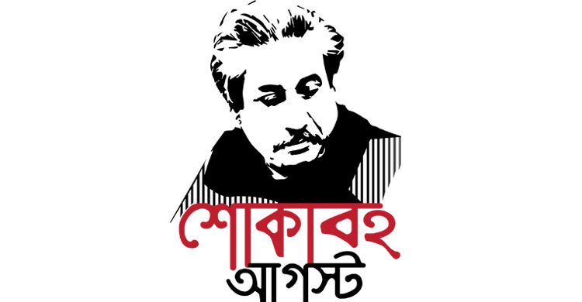

Slide 2
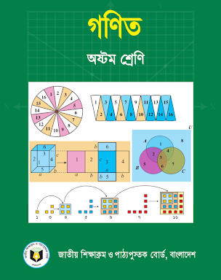

Slide 3
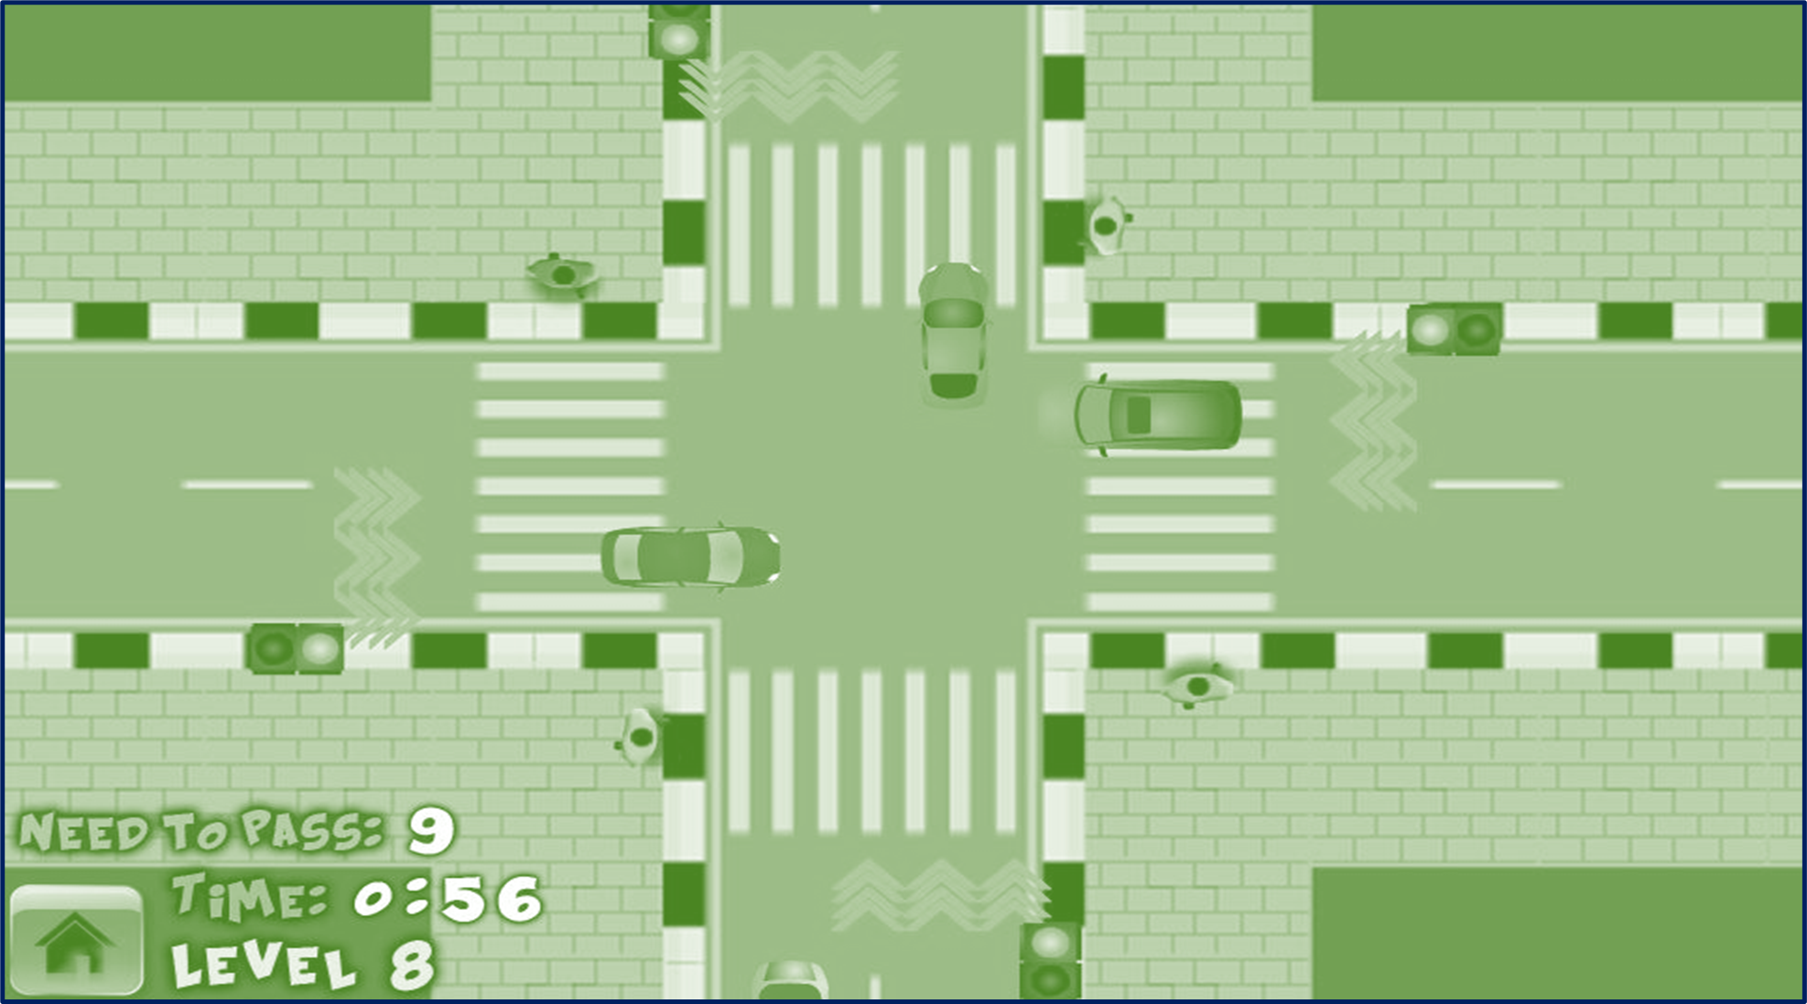
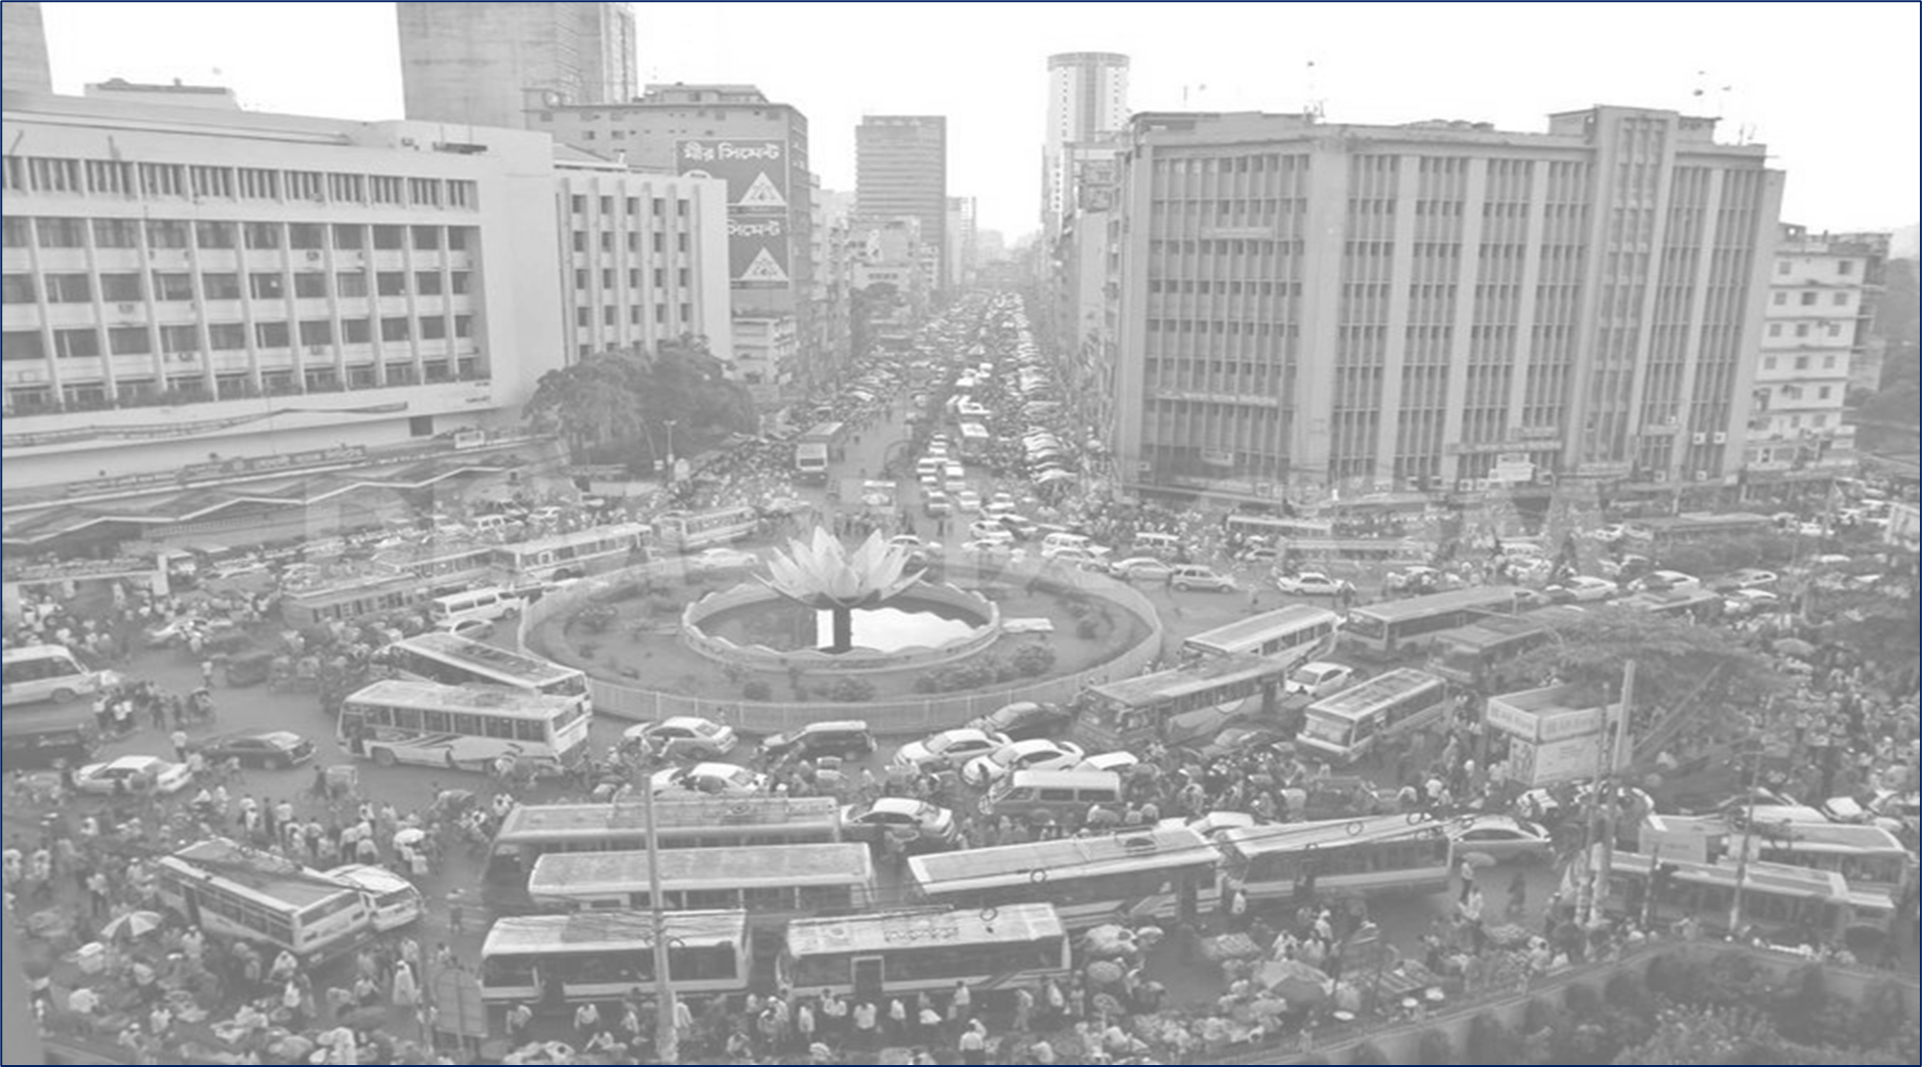
Notes:
শাপলা চত্তরে কয়টি রাস্তা একত্রে মিলেছে?২য় চিত্রে কয়টি রাস্তা একত্রে মিলেছে? রেখা দুটি একে অপরের উপর কীভাবে মিলিত হয়ছে?রেখা দুটির ছেদবিন্দুকে কী বলে? আনুভূমিক রেখাকে কী বলে? খাড়া রেখাকে কী বলে?

Slide 4
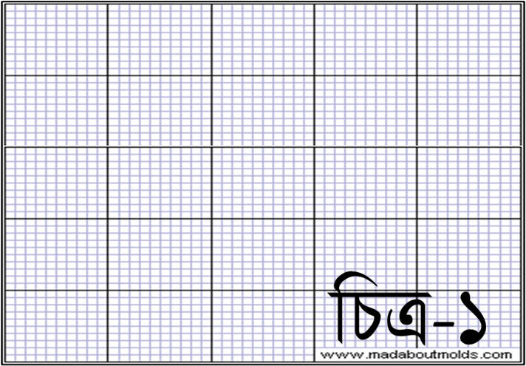
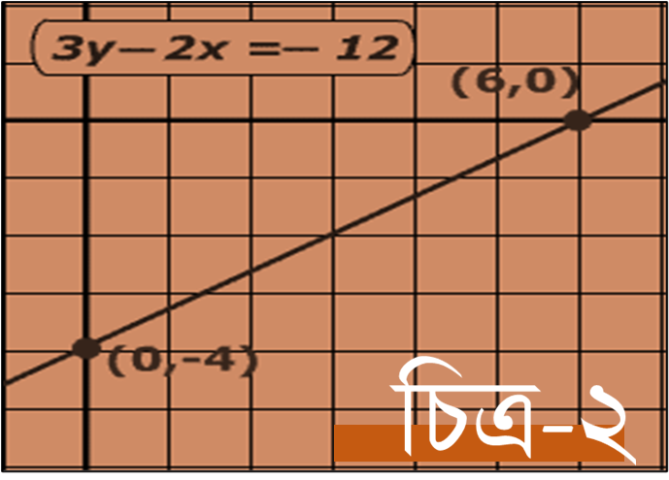
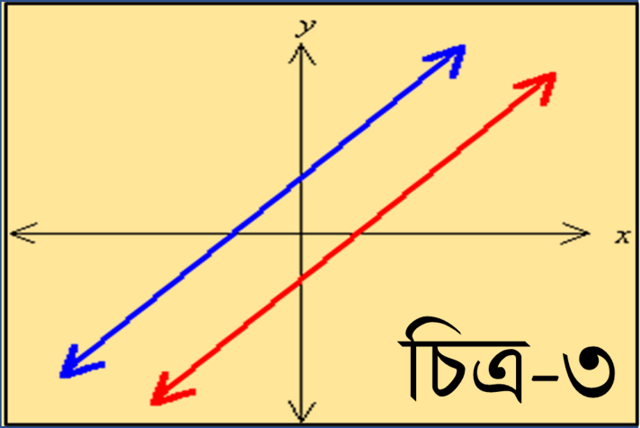
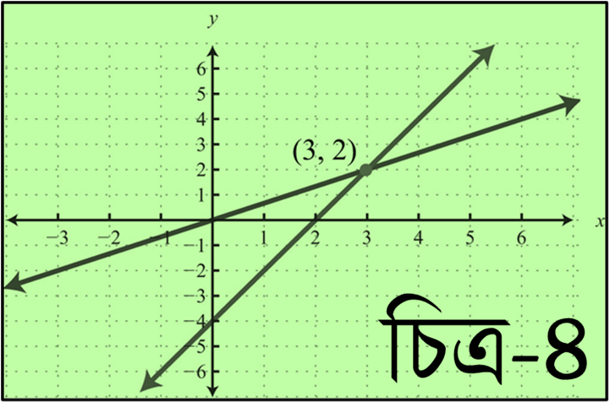
Notes:
১ম চিত্রে কী দেখতে পাই? ২য় চিত্রে কী দেখতে পাই? কয়টি সরলরেখা? কয়টি সমীকরণ? ৩য় চিত্রে কী দেখতে পাই? কয়টি সরলরেখা? কয়টি সমীকরণ? ৪র্থ চিত্রে কী দেখতে পাই? কয়টি সরলরেখা? কয়টি সমীকরণ? কিভাবে আছে? এর সমাধান আছে কি?

Slide 5
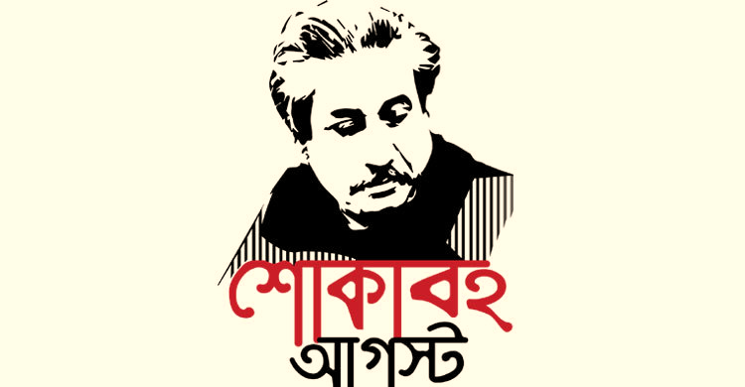
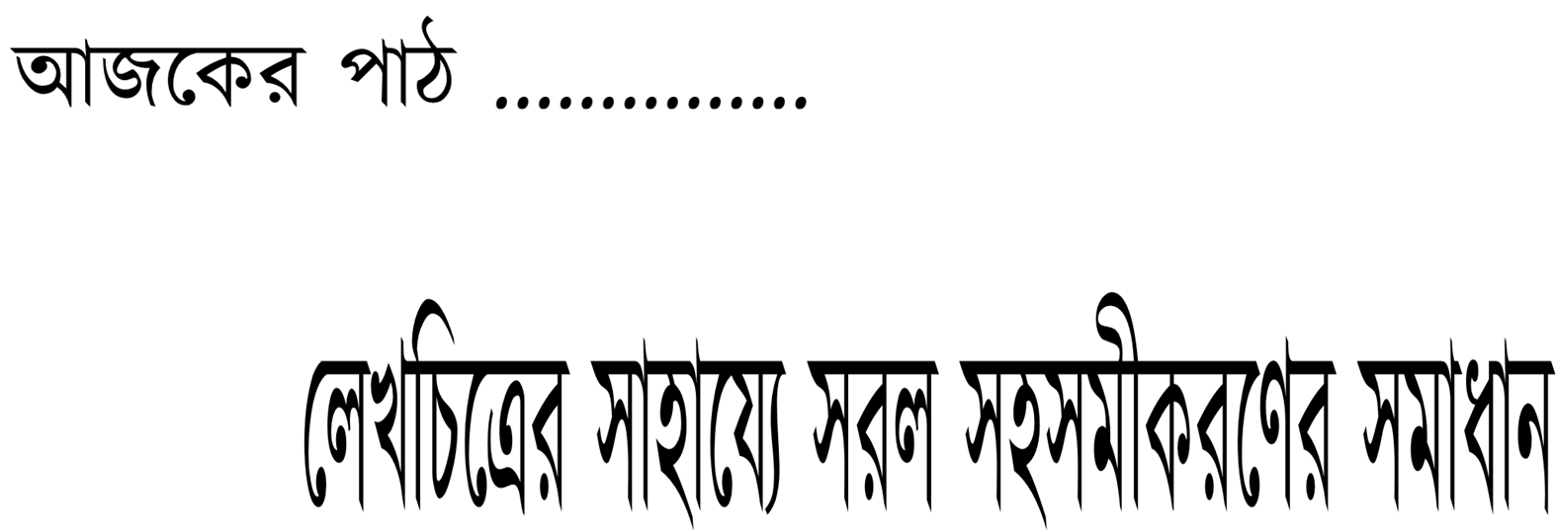

Slide 7
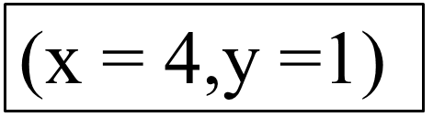
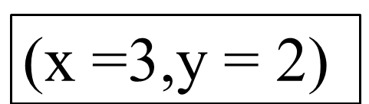
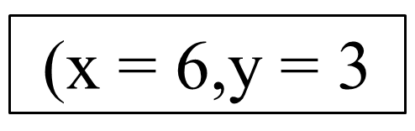
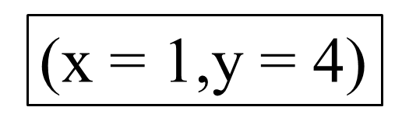
Notes:
এটি কী? এর কয়টি মূল?
এটি কী? এর কয়টি মূল?
কোন মূল দ্বারা উভয় সমীকরণ সিদ্ধ?
সমীকরন্দ্বয়কে কী বলে?
চলকদ্বয় কয় ঘাতবিশিষ্ট?
সমীকরন্দ্বয়কে কী বলে?
সমীকরণের মূল কাকে বলে?

Slide 8
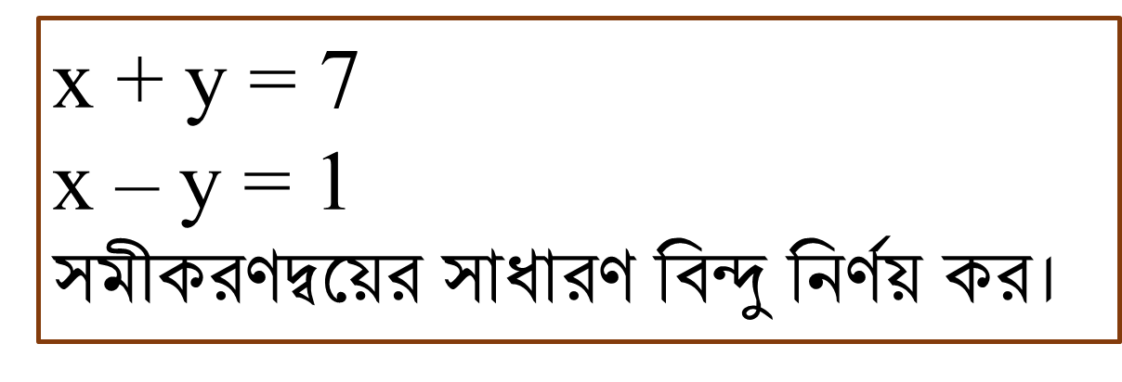

Slide 9
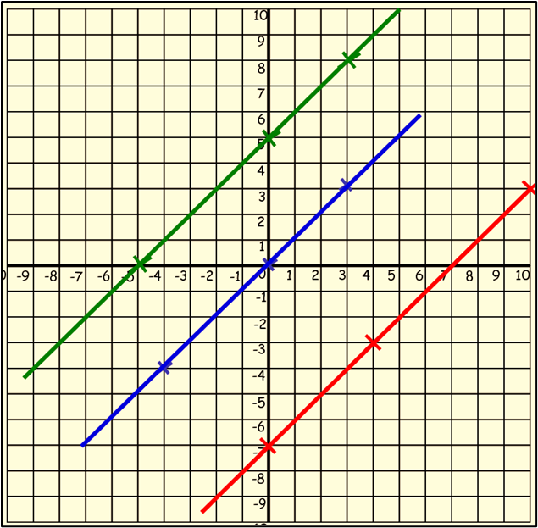
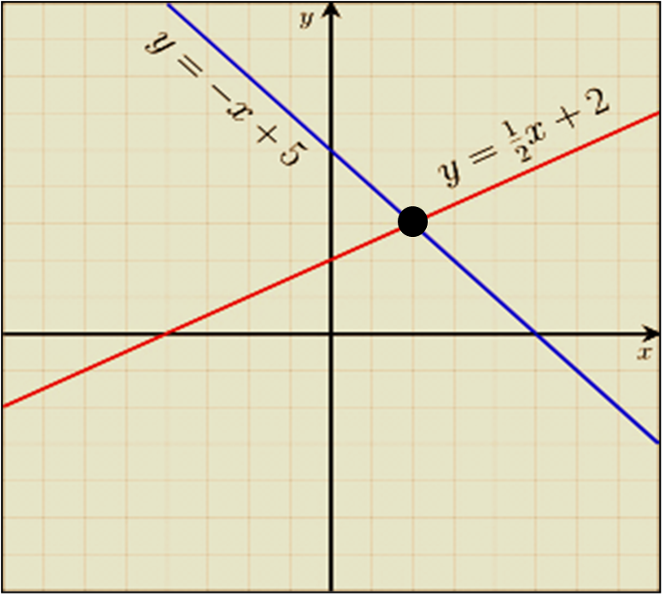
Notes:
১ম চিত্রে কোন সমীকরণের লেখ? ২য় চিত্রে কোন সমীকরণের লেখ? ছেদবিন্দুর মানকে কী বলা হয়? X অক্ষের মানকে কী বলা হয়? Y অক্ষের মানকে কী বলা হয়?

Slide 10
সরল সহসমীকরণের প্রত্যেকটি লেখচিত্র ভিন্ন ভিন্ন সরলরেখা।

Slide 12
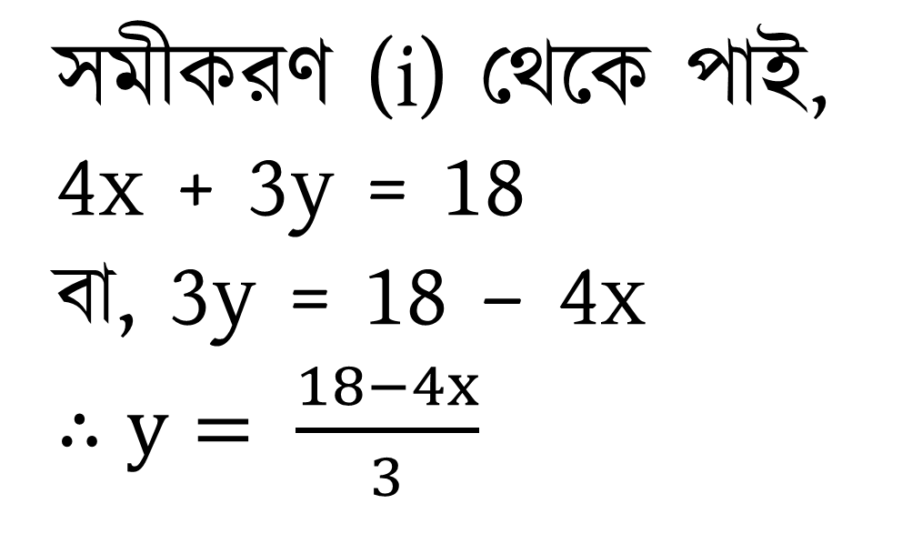
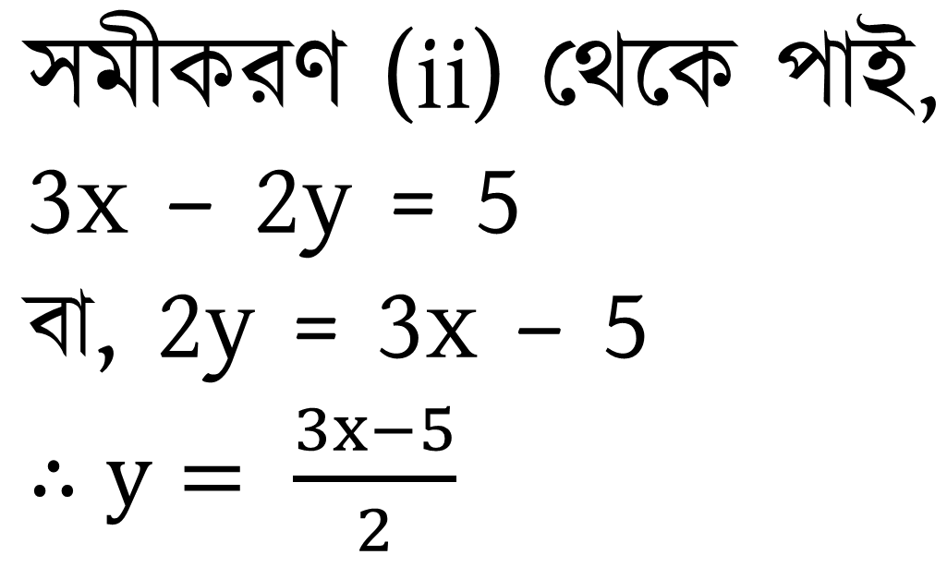
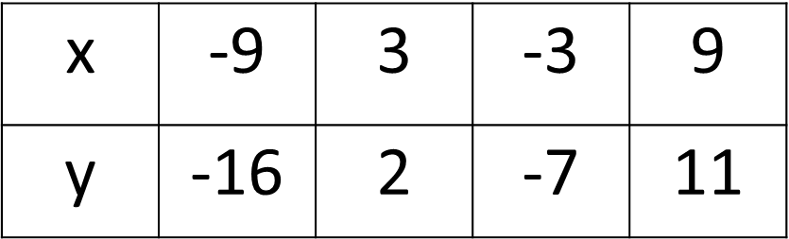

Slide 13
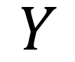
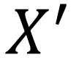
P

Slide 15
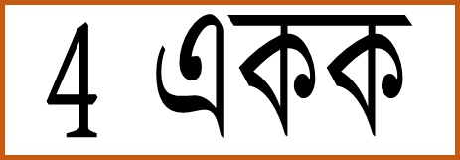
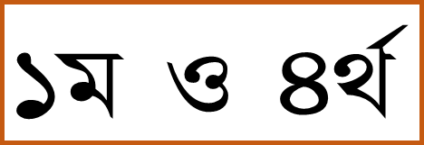

Slide 17
